Slide 2
Microsoft Learn:
Azure一站式学习
INFL15
焦桢
首席软件工程经理

Slide 3
什么是Microsoft Learn?
Microsoft Tech Summit 2018 微软技术暨生态大会

Slide 4
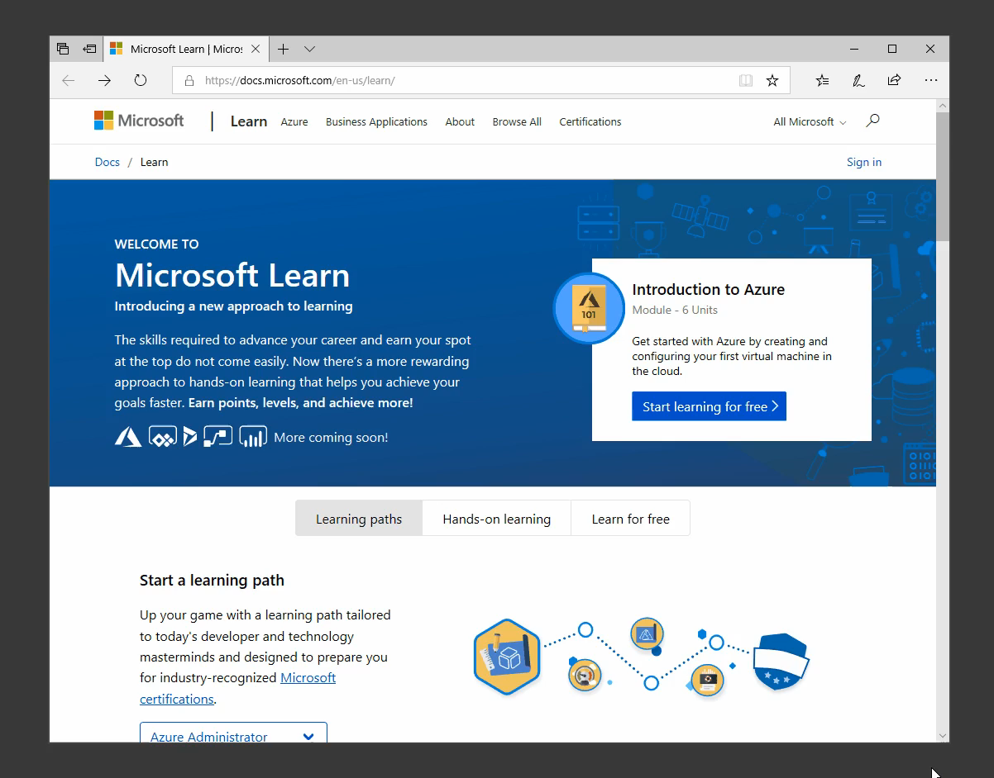

Slide 5
Microsoft Learn的功能
系统的组织结构：学习路径 → 模块 → 单元
交互式体验
免费Azure沙盒订阅
跟踪进度、检测知识、验证部署结果

Slide 6
练习1: 浏览学习路径和模块
任务1 – 浏览学习路径和模块
从https://microsoft.com/learn开始
任务2 – 找到“部署网站”的学习路径

Slide 7
练习2: 在Azure沙盒订阅中创建Web应用
任务1 – 登录以激活沙盒
任务2 – 在Azure门户中创建Web应用
注意：Azure门户中目录的切换

Slide 8
练习3: 通过交互式网页部署Web应用
任务1 – 创建ASP.NET Core Web项目
任务2 – 部署Web应用
注意：跳过部署槽位相关的内容
注意：在运行git remote add origin命令时，请确保URL是从Azure门户上复制的“Git clone url”
任务3（可选）– 修改Web应用程序

Slide 9
练习4: 获得并查看徽章
任务1 – 获得并查看学习路径徽章
注意：请记得在完成后注销账号

Slide 10
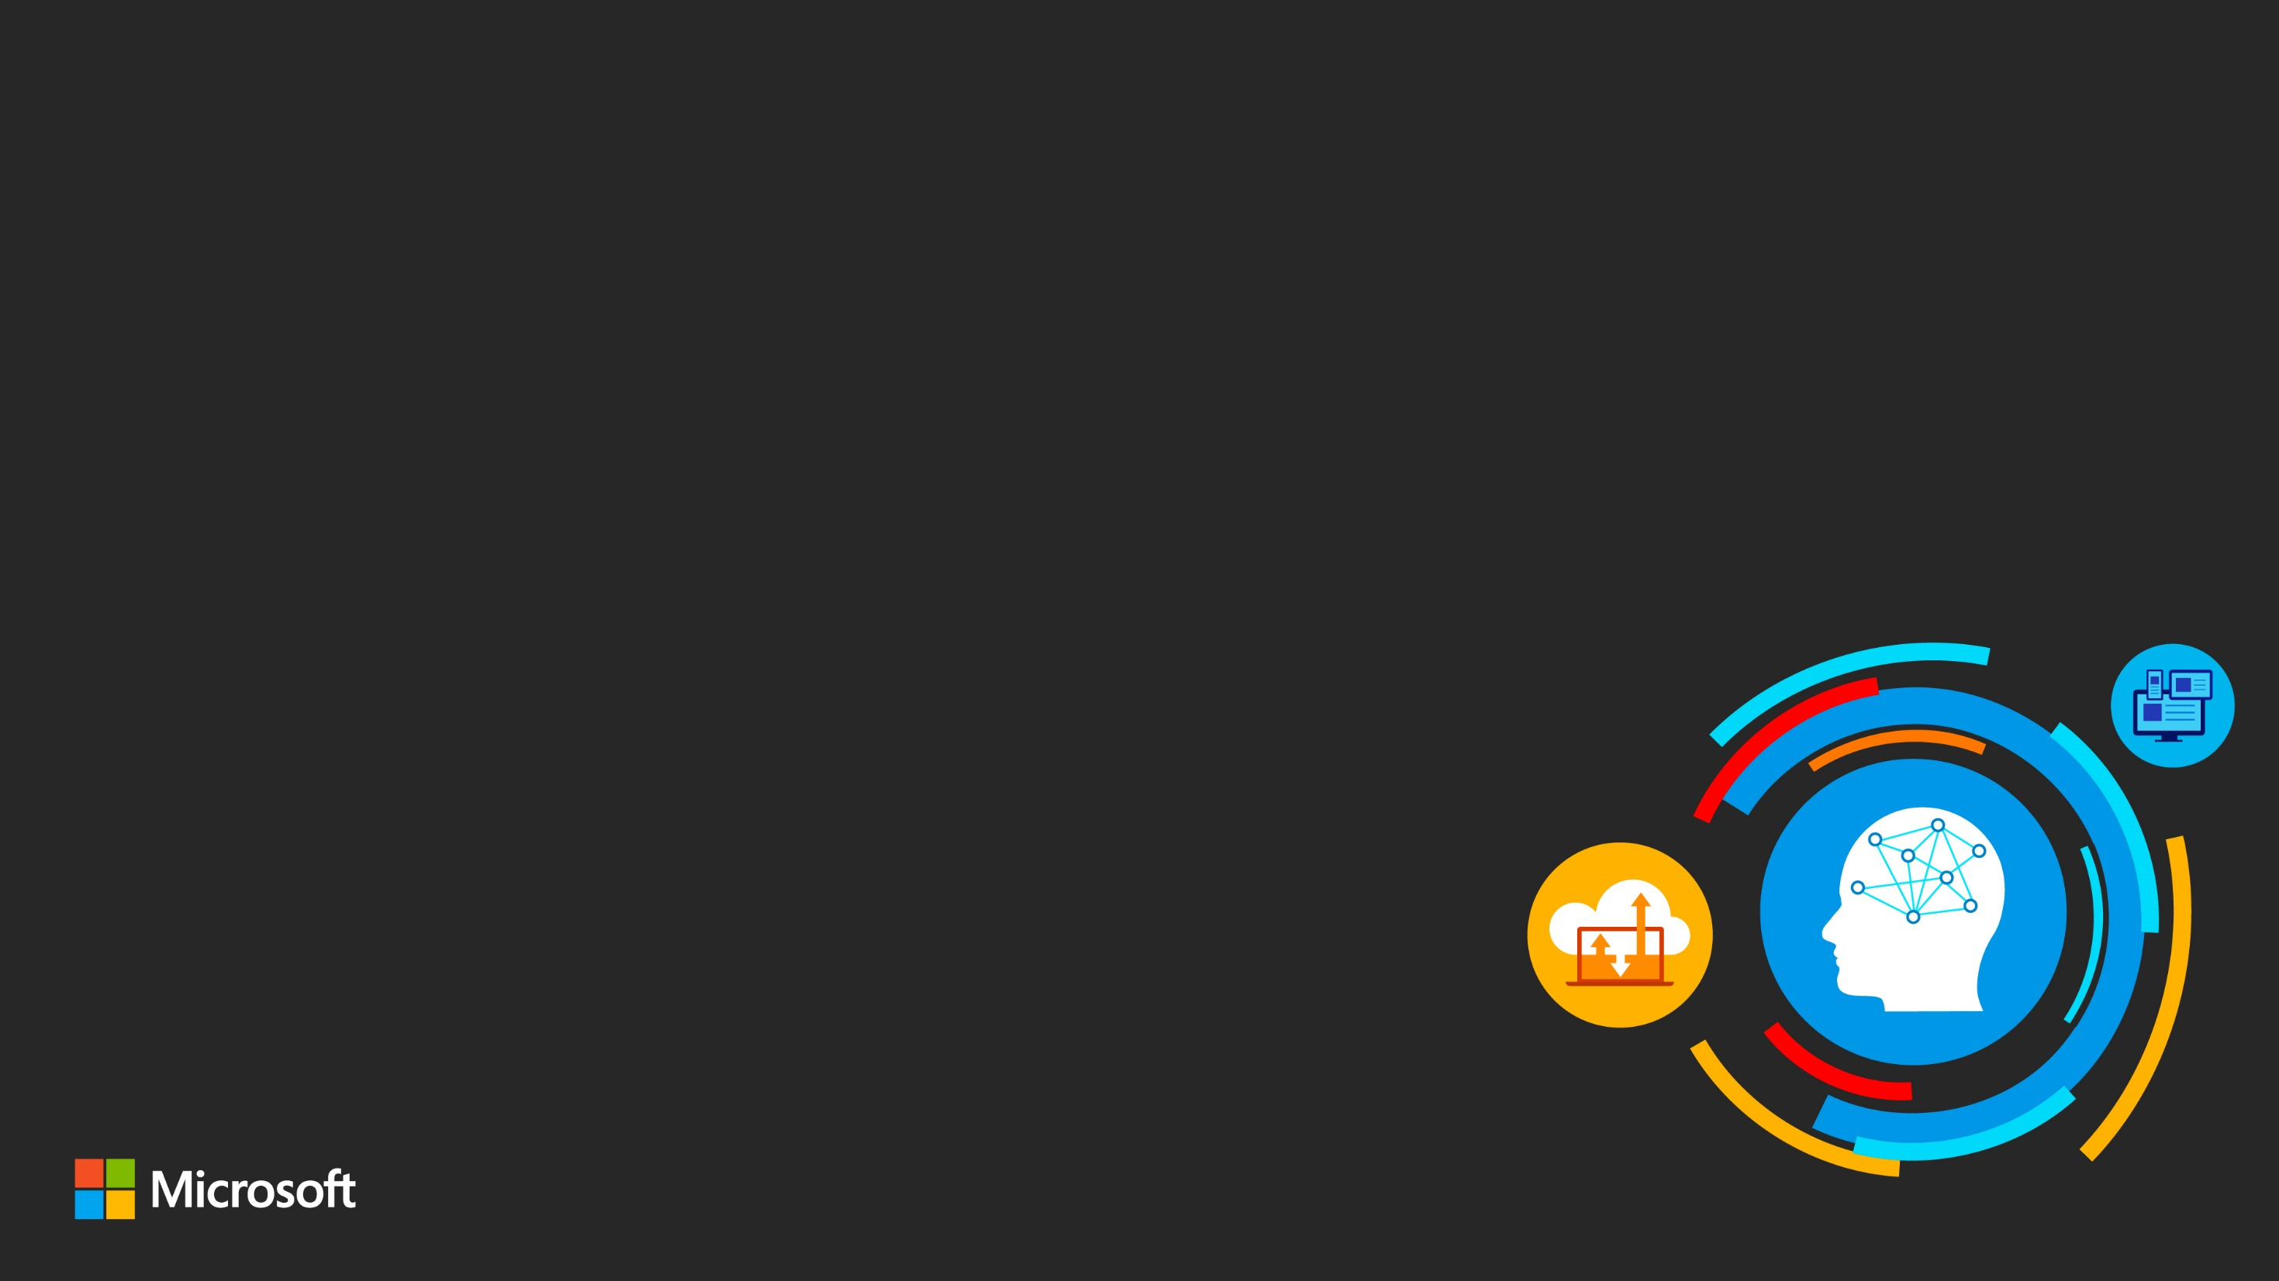
专家面对面
欢迎您移步至教室外答疑区
和本场讲师进行更多沟通与交流

Slide 11


讲师的激情因您的鼓励而愈发澎湃， 立即提交反馈即有机会获得精美礼品。

